Slide 1

ACL 2022
bert2BERT: Towards Reusable Pretrained Language Models
汇报人：邹佳玲
学号：51255901103

Slide 2

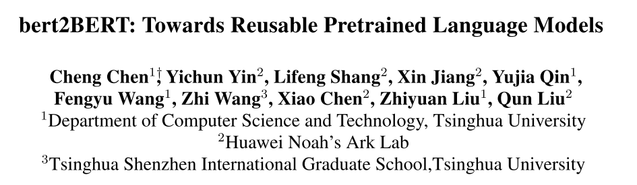


作者简介
AUTHORS
Chen et al. "bert2BERT: Towards Reusable Pretrained Language Models." ACL 2022.
Notes:
发布单位是清华大学和华为诺亚方舟实验室（刘群团队）。作者为陈诚，尹伊淳，尚利峰，蒋欣，秦禹嘉，王凤玉，王智，陈晓，刘知远，刘群

Slide 3
目录
CONTENTS
CONTENTS
CONTENTS
研究背景
01
RESEARCH BACKGROUND
02
模型架构
MODEL FRAMEWORK
实验内容
03
EXPERIMENT CONTENTS
结论与展望
04
CONCLUSION AND FUTURE WORK

Slide 4
01
PART 01
PART 01
研究背景
RESEARCH BACKGROUND

Slide 5
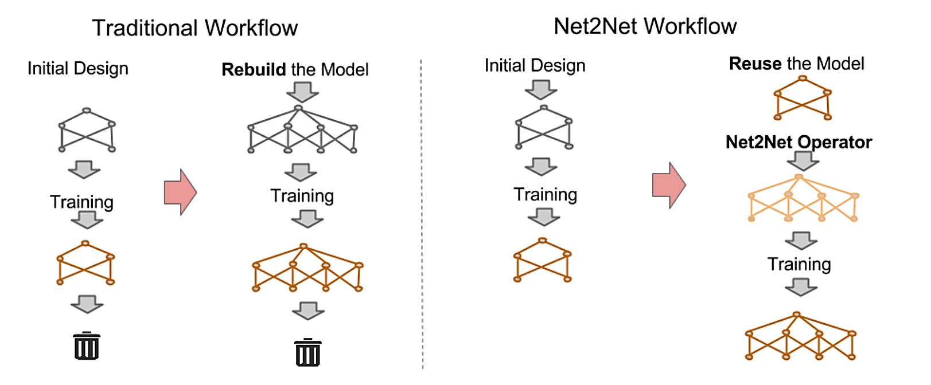
研究背景
BACKGROUND
相关工作-Net2Net
Net2Net：小模型的参数矩阵扩展后迁移到大模型
Chen et al. "Net2net: Accelerating learning via knowledge transfer." ICLR 2016.
Notes:
当我们有一个小模型（teacher model）和一个大模型（student model）时，我们将参数矩阵进行扩展，并且保证原来的函数不变。网络中的每一层都可以视为由某个参数矩阵定义的函数，小模型到大模型对每层来说，就是将参数矩阵从m*n变成更大的M*N的过程，并且保证这个函数的输入输出不变。

Slide 6
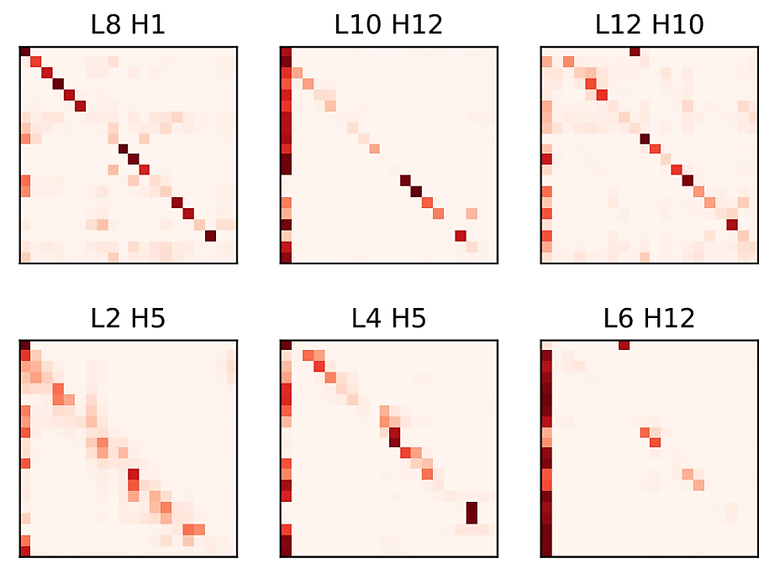
研究背景
BACKGROUND
相关工作-StackingBERT
StackingBERT：BERT模型在低层和高层的注意力模式较为相似
Gong et al. " Efficient training of BERT by progressively stacking." ICML 2019.
Notes:
表明不同层的注意力机制可能是非常相似的函数。并且之前的一些工作也有过类似的结论，认为Transformer可以实现不同层之间的参数共享。基于这个发现，作者认为可以将一个已经训练好的L层BERT，通过参数复制堆叠的方式，生成一个2L层的BERT。这样的好处在于，我们可以先训练一个浅层BERT，然后逐渐加深BERT的尺寸，提升训练的效率。

Slide 7
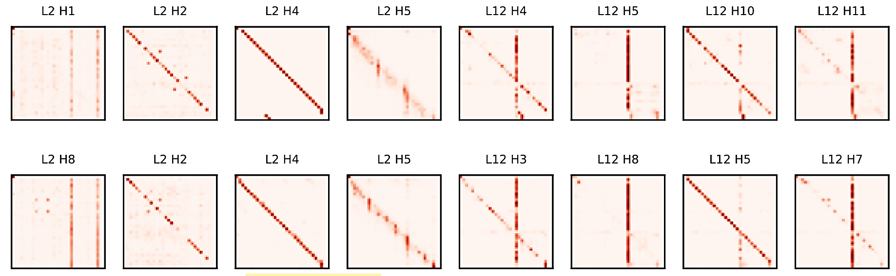
研究背景
BACKGROUND
提出动机
大模型训练成本高昂，已经训好的小模型合理未被利用。
不同规模的模型从不同的scale共享相同的知识。
不同规模的BERT模型在同一层的注意力模式较为相似
Notes:
训练大模型成本高昂，使用8张V100显卡训练GPT-3的时长预计达36年，成本达460w美元，因此会产生大量的碳排放。但大模型都是从头开始，各训各的。但实际上不同规模的模型是从不同的尺度共享相同知识。
BERT_base：L=12，D=768
BERT_small：L=12，D=512
（这里相当于是类比的stackingBERT的思路，只不过对比的是不同模型的相同层的注意力头）

Slide 8
研究背景
BACKGROUND
论文思路
提出了 bert2BERT，用已经训好的小模型来初始化大模型的参数。
参数初始化（parameter initialization）
保证大模型经由小模型初始化后具有同等能力表现 → FPI（功能保留初始化）
保证大模型经由小模型初始化后能更快地达到拟合 → AKI（高等知识初始化）
训练加速（Training acceleration）
阶段一：模型子结构训练
阶段二：模型整体训练
Notes:
bert2BERT主要围绕两个问题展开：
如何通过重用Small model的训练参数对大模型进行有效的参数初始化；
怎么训练大模型，让大模型收敛的更快
对于第一个问题，首先需要对齐两个模型的参数维度才能用，即我们需要先把小模型的hidden dim扩大，文章中将这称为width，之后再将小模型加深，也就是文中的Depth。
对于第二个问题，可以将完整的模型训练分为两个阶段，降低训练开销。
功能保留初始化(FPI)：扩展网络但保持功能不变，即相同的输入在初始化的目标模型与源模型上具有相同的输出
高级知识初始化(AKI)：可以打破FPI的对称性；高层信息可以用作高级知识以引导模型更快收敛

Slide 9
02
PART 02
PART 02
模型架构
MODEL FRAMEWORK

Slide 10
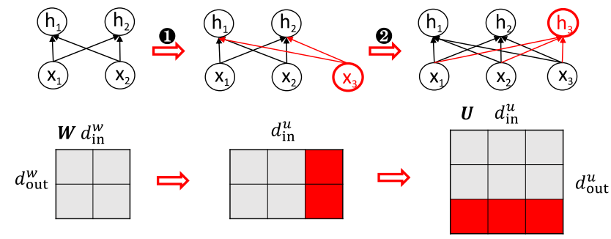
模型架构
FRAMEWORK
参数初始化
目标：现存小模型$S$向大模型$T$在宽度上的扩展$\left(D^{s}→D^{t}\right)$和深度上的扩展$\left(L^{s}→L^{t}\right)$
Parameters initialization-matrix expansion
Notes:
其中宽度指小模型的hidden dim，深度指layer number。
首先在宽度扩展中（上述为宽度扩展的概览图），需要实现参数矩阵W向U的扩展，可以通过维度内扩展和维度外扩展两类操作。

Slide 11
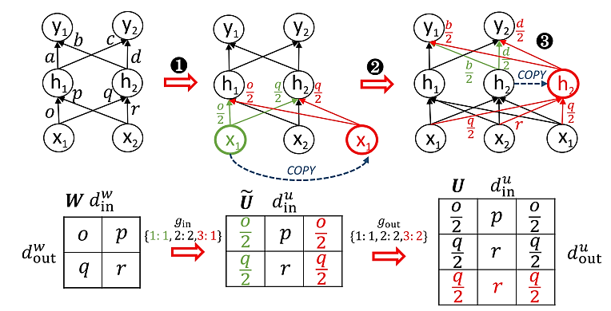

模型架构
FRAMEWORK
参数初始化
宽度扩展（width-wise expansion）：FPI
Goal$: W∈R^{d_{in}^{w}∗d_{out}^{w}} →U∈R^{d_{in}^{u}∗d_{out}^{u}}$
In-dimension expansion
Out-dimension expansion
Strategies:
Function-preserving initialization
Advanced knowledge initialization
Function preserving initialization (FPI)
Notes:
目标是在输入维度（x）和输出维度（h）上的扩充，参数矩阵第i列表示第i个样本传递信息所对应的权重，第j行表示第j个隐层单元所接收信息对应的权重。
可以采用的策略包括FPI和AKI。
首先在输入维度扩充，那么要用到gin公式，例如gin（3）=gin（1）=1，即新增输入x3时复制一份x1到隐层单元的权重，并需要除以2（cgin（3）=cgin（1）=2）以平衡信息；此后gout（3）=gout（2）=2，即复制一遍h2接受输入信息的权重。

Slide 12
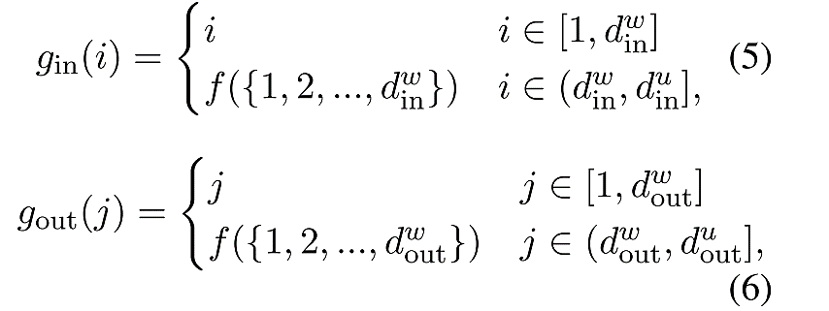
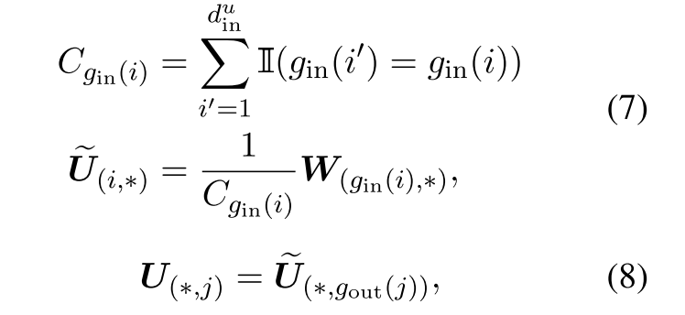

模型架构
FRAMEWORK
参数初始化
宽度扩展（width-wise expansion）：FPI
FPI : index mapping functions
FPI : in-dimension & out-dimension expansion
Notes:
FPI希望经过初始化后，在给定相同输入的情况下，源模型S和目标模型T能够产生相同的输出。
左图的公式是两个映射函数，gin（i）表示使用W中的第gin（i）列初始化新矩阵U中的第i列（即输入维度上的扩充），gout（j）表示使用W中的第gout（j）行初始化U中的第j行（即输出维度上的扩充）。f表示uniform sampling，用于在一定范围内等概率地选择样本。
右图的公式分别表示对输入维度和输出维度的扩充，in-dimension（公式7）的扩展表明，将输入单元复制n-1份后（现在有n个一样的单元），向外传递信息的权重应该除以N（保证相同信息不会被重复传递）；而out-dimension（公式8）的扩展表明，隐层单元接受信息的参数只需要复制一份就好（因为新的接收方需要完整的信息）。

Slide 13

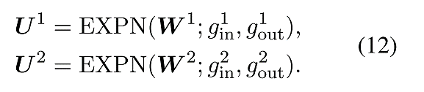
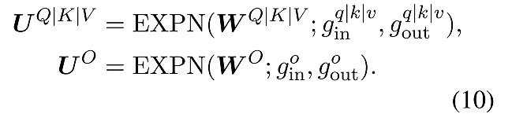


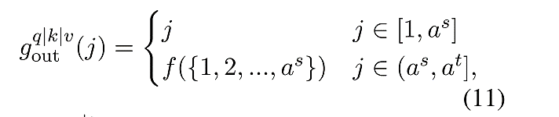

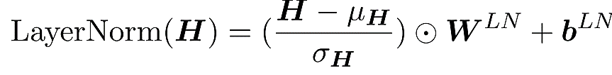


模型架构
FRAMEWORK
参数初始化
宽度扩展（width-wise expansion）：FPI
Function preserving initialization (FPI)
Notes:
公式（9）表示对特殊的输入embedding矩阵UE，只进行输出维度上的扩展。
公式（10）和公式（11）表示在多头注意力机制中，如果大模型的head数目比大模型少的话，也可以基于类似的原理扩充head的参数。
公式（12）表示对FFN层的扩展。前两项约束了维度的一致性，最后一项约束了残差连接的一致性（残差连接相当于跨层传播了）。
公式（13）表示对LN层的扩展。（可能需要重现计算均值和方差，这可能导致一些偏差，但这样的偏差可以细微到忽略不计）

Slide 14
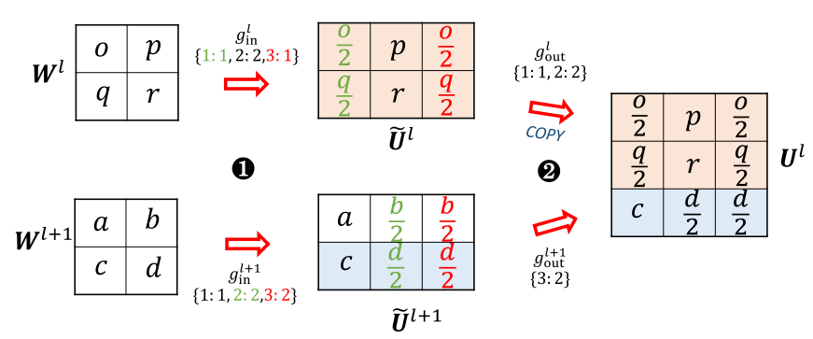
模型架构
FRAMEWORK
参数初始化
宽度扩展（width-wise expansion）：AKI
Advanced knowledge initialization (AKI)
Notes:
AKI的作用是加速目标预训练大模型的收敛速度，它不仅基于源模型中相同层的参数实现扩展，还基于高层参数实现扩展。正如在相关工作中提到的，transformer的相邻层具有相似的功能，因此可以结合上层参数扩展当前层的参数。
这里可以看出，在当前层和上层参数分别经历in-dimension expansion后，用上层参数实现当前层参数的out-dimension expansion。
虽然AKI方法和FPI中保证扩展前后输出不变的原则矛盾，但是通过后续的实验作者表明AKI是可以提升收敛速度和模型效果的，并且有利于消除FPI的对称性对模型收敛的阻碍。

Slide 15

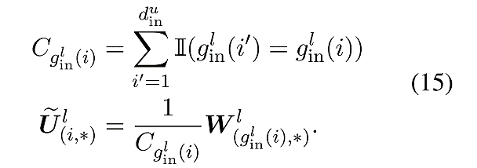
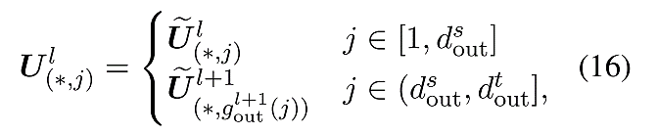
模型架构
FRAMEWORK
参数初始化
宽度扩展（width-wise expansion）：AKI
Intuitions:
Breaks FPI symmetry that hinders model convergence
Upper-layer information can be used as high-level knowledge
AKI: top part from ${\tilde{U}}^{l}$ and bottom from ${\tilde{U}}^{l+1}$
Notes:
公式（14）的输入变为Wl和Wl+1两个参数矩阵。
注意公式（15）和FPI中相同，但需要分别应用在Wl和Wl+1上，得到对应的Ul~和Ul+1~（波浪线读tilde）
公式（16）和FPI的区别就在于使用Ul+1~中的行参数在输出维度对U~进行扩展。

Slide 16
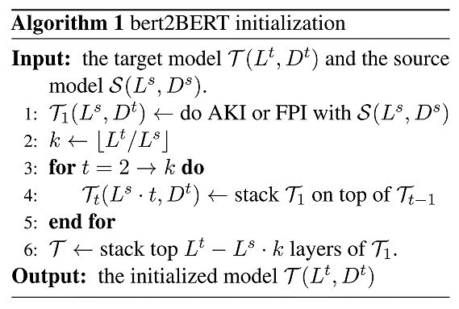
模型架构
FRAMEWORK
参数初始化
深度扩展（depth-wise expansion）
Notes:
深度扩展相当于重复k=Lt/Ls向下取整次操作的宽度扩展（相当于对源模型宽度扩展后叠若干次），然后最后再取T1（即宽度扩展后的结果）的前Lt-Ls*k层

Slide 17
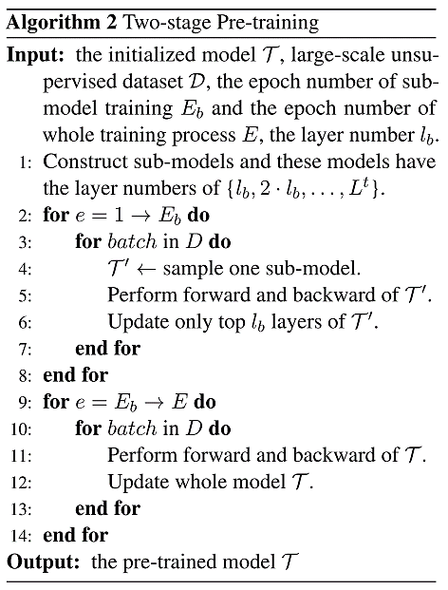
模型架构
FRAMEWORK
两阶段预训练
Stage1: Train sub-modules
Stage2: Train full-model
Notes:
为了减小训练开销，本文使用两阶段的训练方法。
第一阶段先对大模型中的子结构进行训练，每次从大模型Transformer中选择一个substructure，搭配上一个共用的分类层，每次训练只更新这个substructure和分类层。相比于直接大模型整体训练，这种方法可以降低开销，能够让每个substructure先达到一个接近收敛的状态，提升后面模型整体训练的收敛速度。
在第二阶段，在第一阶段的基础上，对模型整体进行训练。

Slide 18
03
PART 03
PART 03
实验内容
EXPERIMENT CONTENTS

Slide 19
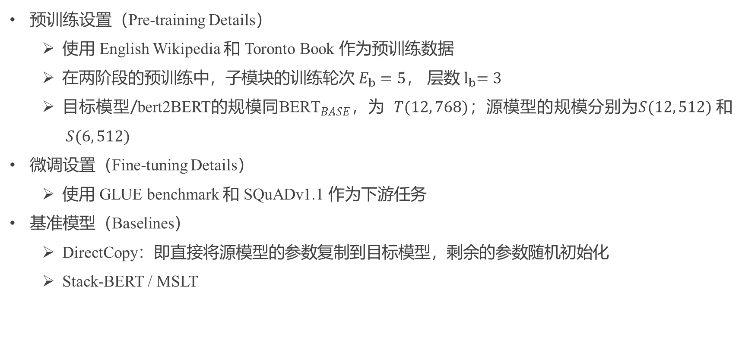
实验内容
EXPERIMENT
实验设置（Experiment Setup）
预训练设置（Pre-training Details）
使用 English Wikipedia 和 Toronto Book 作为预训练数据
在两阶段的预训练中，子模块的训练轮次 $E_{b}=5$， 层数${ l}_{b}=3$
目标模型/bert2BERT的规模同${\text{BERT}}_{BASE}$，为 $T(12, 768)$；源模型的规模分别为$S(12, 512)$和$S(6, 512)$
微调设置（Fine-tuning Details）
使用 GLUE benchmark 和 SQuADv1.1 作为下游任务
基准模型（Baselines）
DirectCopy：即直接将源模型的参数复制到目标模型，剩余的参数随机初始化
Stack-BERT / MSLT
Notes:
前者是transformer模型的层数，后者是隐层向量大小（即模型宽度）
GLUE Benchmark 包含9 个自然语言理解任务(例如，自然语言推理、句子相似性等)。每个示例都有自己独特的一组示例和标签，大小从 635 个训练示例 (WNLI) 到 393k (MNLI) 不等。
SQuADv1.1：F1；CoLA ：(马修斯相关性)；其他：Acc
Stacking-BERT和MSLT都采用将知识从浅层模型转移到深层模型的堆叠算法，通过初始化一个浅层BERT，然后不断的进行训练、堆叠、再训练的过程，让BERT模型越来越深。

Slide 20
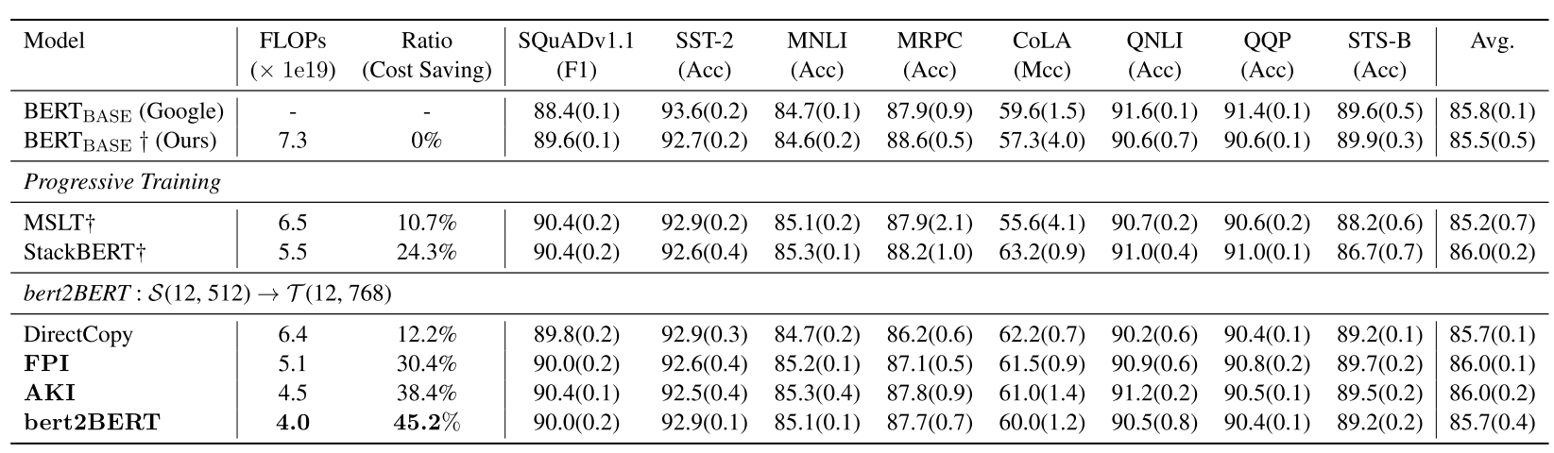
实验内容
EXPERIMENT
实验结果（Experiment Results）
基于BERT进行实验，在 GLUE benchmark 和 SQuADv1.1 上的表现
Notes:
报告了在验证集上运行3次以上的平均（和标准偏差）性能。其中bert2BERT指AKI（囊括了FPI）和两阶段预训练的结合。
MSLT结果与原始论文不同，因为它使用了不同的优化器并只训练最大序列长度为128的语料库。
（1）两种渐进训练方法都实现了10%以上的节约率，StackBERT优于MSLT；
（2） 直接复制仅节省12.2%的计算成本，这表明这种将源模型的训练参数直接复制到目标模型的方法是无效的。

Slide 21
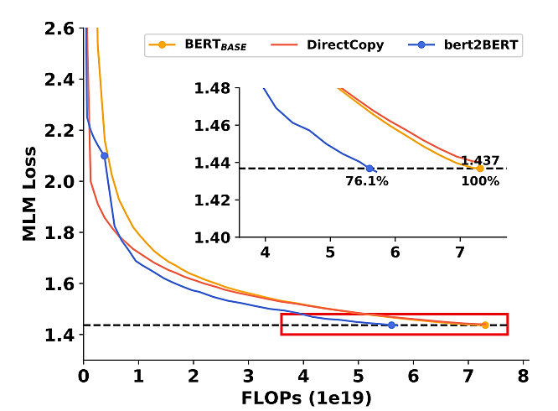
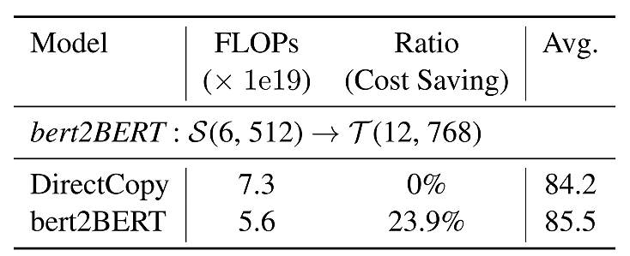
实验内容
EXPERIMENT
实验结果（Experiment Results）
探究源模型尺寸的影响
Notes:
与原始预训练相比，DirectCopy没有实现效率提高，这表明源和target模型之间的显著尺寸差距大大降低了直接复制方法的效益。与DirectCopy相比，我们提出的方法将计算成本降低了23.9%，这再次证明了bert2BERT的有效性。

Slide 22
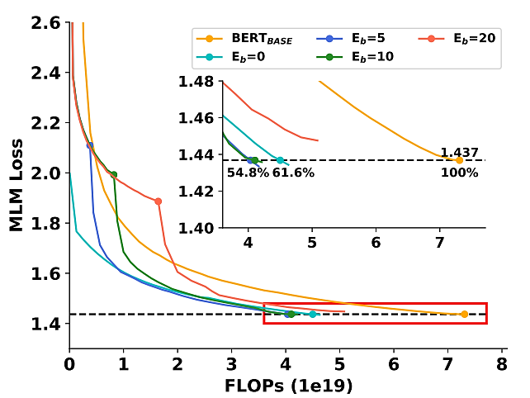
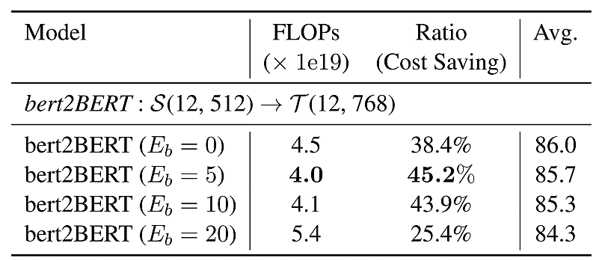
实验结果（Experiment Results）-Sample Efficiency
实验内容
EXPERIMENT
实验结果（Experiment Results）
探究子模块训练轮次的影响
Notes:
子模块训练轮次为5的效果为最佳，增大到20时收敛速度会过慢（由于BERTbase只训练40个epochs，所以Eb=20的情况下还未收敛）
子模型训练的几个时期可以为全模型预训练建立一个稳定的状态，以实现快速的收敛速度，但随着子模型训练时期数量的增加，从源模型获得的知识将被破坏。

Slide 23
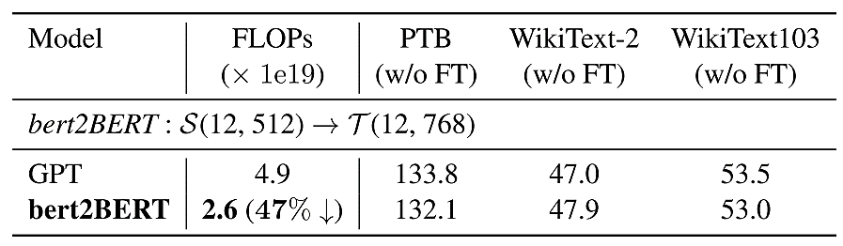
实验内容
EXPERIMENT
实验结果（Experiment Results）
基于GPT进行实验，在 WikiText-2、PTB和WikiText103上的表现
Notes:
在GPT模型上也进行了训练，使用Wikipedia和Book语料库进行了预训练，并基于零样本设置在WikiText-2、PTB和WikiText103三个数据集上进行了评估。最后发现bert2BERT节省了47%的GPT预训练的计算成本，表现出与BERT预训练相似的趋势。验证了方案的通用性。

Slide 24
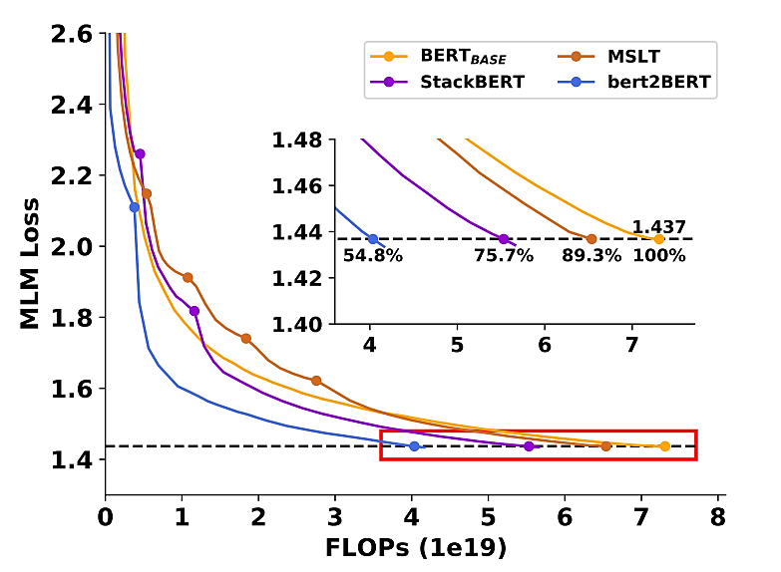
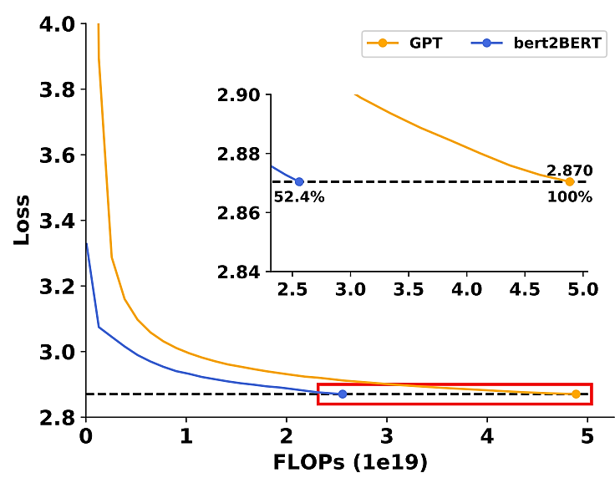
实验内容
EXPERIMENT
实验结果（Experiment Results）
在BERT/GPT两类模型上进行实验，均有效降低了计算成本

Slide 25
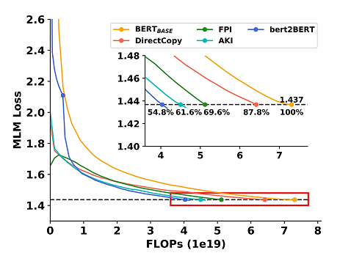
实验内容
EXPERIMENT
实验结果（Experiment Results）
消融实验验证了AKI和两阶段训练的有效性
Notes:
消融实验表明，尽管AKI不遵循功能保持，并且在训练开始时比FPI和DirectCopy损失更大，但AKI通过使用先进的知识实现了更快的收敛速度
通过对AKI初始化的目标模型进行两阶段预训练，我们可以节省45.2%的计算成本

Slide 26
04
PART 03
PART 03
结论与展望
CONCLUSION AND FUTURE WORK

Slide 27
结论与展望
CONCLUSION
结论和展望（Conclusion & Future work）
本文提出了一种新的预训练方法bert2BERT，该方法将预训练好的小模型参数用于大模型参数的初始化。在不同模型大小的设置下，我们在BERT和GPT中都采用了该方案。大量结果表明，bert2BERT对基于Transformer的模型具有通用性，并节省了大量的计算成本。此外，本文通过详细的分析验证了FPI/AKI和两阶段预训练等策略的有效性。
今后的工作将探究如何将bert2BERT应用于超大型语言模型的训练，并将范围扩展到如ELECTRA和BART的其他PLM变体。

Slide 28
THANKS
汇报人：邹佳玲
学号：51255901103

